Slide 1
prof. Mgr. Vítězslav Bryja, Ph.D.
Cytoskelet

Slide 2
1/2) CYTOSKELET A JEHO FUNKCE – základní složky cytoskeletu (mikrofilamenta, intermediární filamenta, mikrotubuly) - jejich struktura a funkce; dynamická nestabilita, cytoskeletální toxiny, příklady proteinů asociovaných s mikrofilamenty a mikrotubuly a jejich funkce, molekulární motory – typy a funkce, centrozom a jeho cyklus, cilia – primární a pohyblivá. Pohyb buněk a přispění buněk k pohybu organismu: pohyblivá cilia, mitóza vč. funkce cytoskeletu v mitóze, pohyb buňky po substrátu – základní mechanismy a účastnící se proteiny, svalový stah z molekulárního pohledu – příčně pruhovaný a hladký sval.
3-4) základní principy signální transdukce - základní dělení jednotlivých typů buněčné signalizace, pozitivní a negativní zpětná vazba vč. příkladů, hlavní biochemické mechanismy (fosforylace a výměna GTP/GDP) a jejich regulace, přehled základních typů membránových receptorů; druhý posel – principy a hlavní příklady; vápníková signalizace, receptory spřažené s trimerickými G proteiny, receptorové tyrosin kinázy, malé GTPázy, funkce rhodopsinu v procesu vidění. VÝZNAMNÉ SIGNÁLNÍ DRAHY - signální dráhy významné pro regulaci embryonálního vývoje a imunologie – JAK/STAT, NFkB, TNFa, Wnt, TGF/BMP, Hedgehog, Notch (pouze nejzákladnější principy a klíčové proteiny).
4) Buněčná biologie v číslech (pro člověka) – velikost lidské buňky, počty hlavních biomolekul v buňce, počty buněk v těle, velikost – voda, lipidové membrány, proteinů, ribozomu, cytoskeletu (včetně rozlišení elektronového a optického mikroskopu), délka a počet bazí DNA, počet genů, délka buněčného cyklu, délka „života“ buněk – krátce a dlouze žijící buňky, rychlost pohybu buňky a motorů po cytoskeletu, rychlost nervového vzruchu

Slide 3
Nejpočetnější proteiny v buňce?
Proteiny jako molekulární stroje, DNA jako návod na jejich výrobu a malé metabolity jako palivo a základní součástky
Reálná data – početnost proteinů v buňce

Slide 4
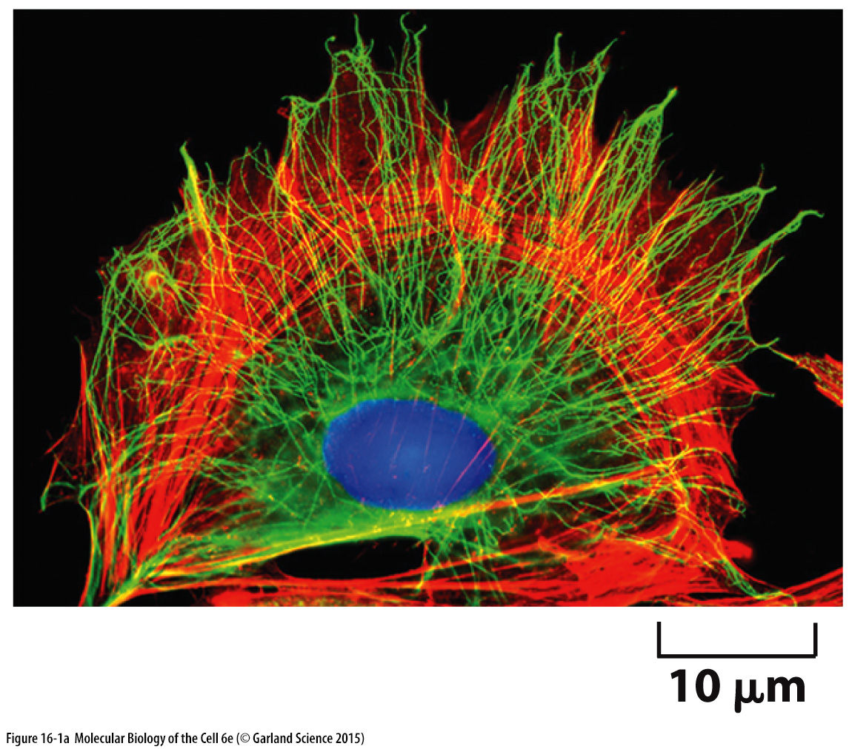

Slide 5
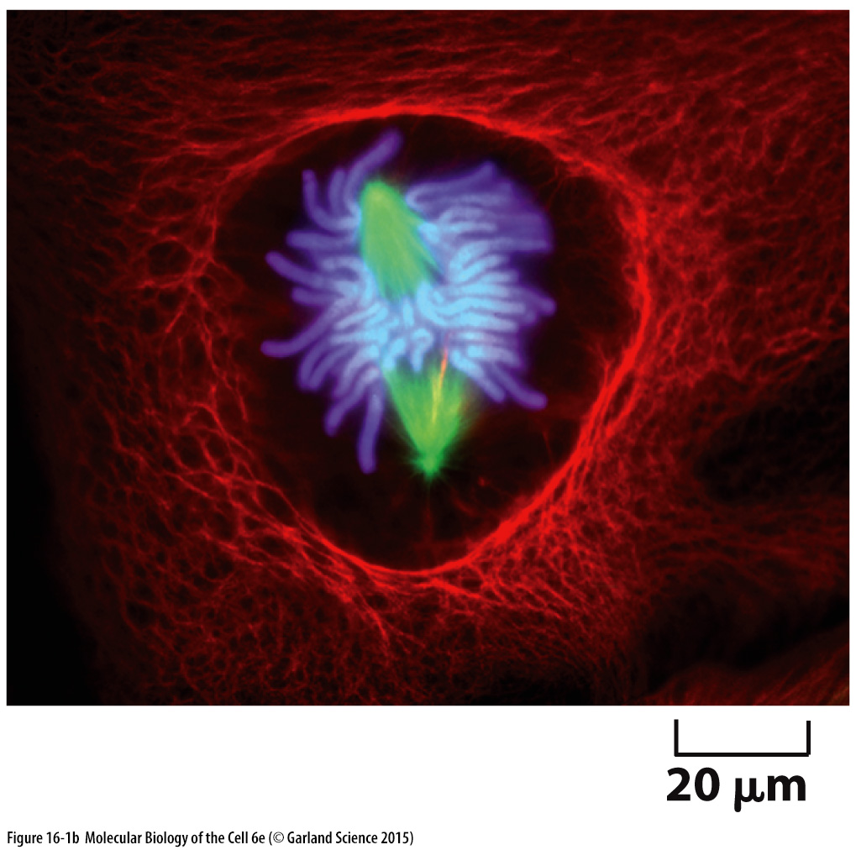

Slide 6
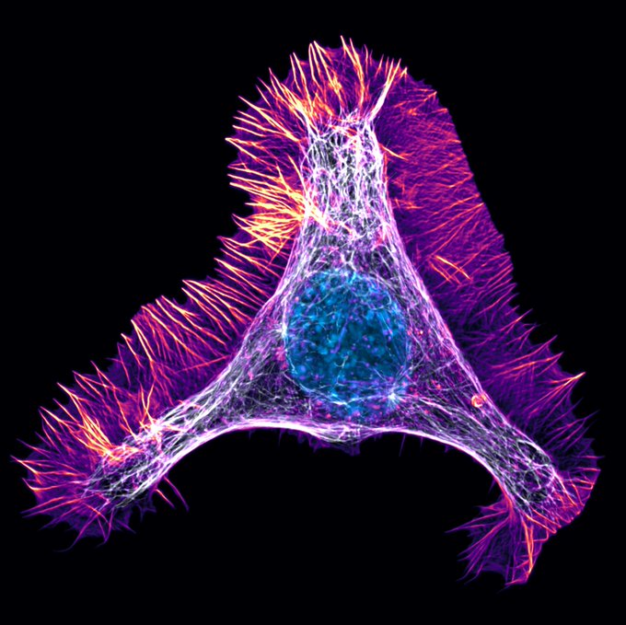
Jessica Henty-Ridilla
@cytoskeletown
Watching cells is one of the best parts of my job! actin filaments (purple to yellow), microtubules (white), and a nucleus (blue) in a neuronal cell.
Notes:
Jessica Henty-Ridilla
@cytoskeletown
Watching cells is one of the best parts of my job! actin filaments (purple to yellow), microtubules (white), and a nucleus (blue) in a neuronal cell.

Slide 7
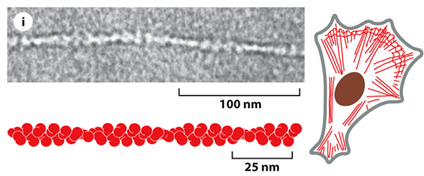
Aktinová filamenta = mikrofilamenta
zvaná také mikrofilamenta
spirálovitá vlákna/polymery tvořené proteinem aktinem
tvoří flexibilní struktury o průměru 8 nm, které mohou být organizovány do lineárních svazků, dvou- či trojrozměrných sítí
jsou rozprostřena po celé buňce, ale koncentrována jsou především přímo pod cytoplasmatickou membránou

Slide 8
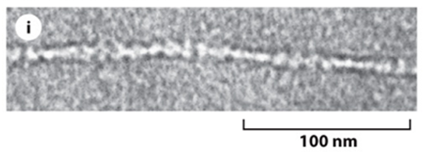
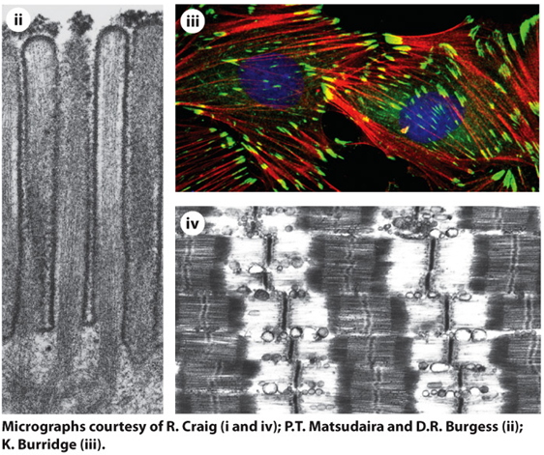

Aktinová filamenta = mikrofilamenta
i) jednoduché aktinové filamentum
ii) microvilli
iii) stresová vlákna (červeně) končící ve fokálních adhezích (zeleně)
iv) příčně pruhovaný sval

Slide 9
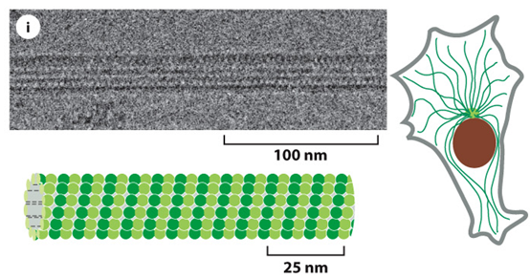
Mikrotubuly
dlouhé duté válce tvořené proteinem tubulinem (vnější průměr 25 nm)
tužší oproti aktinovým filamentům
dlouhá rovná vlákna, často jedním koncem uchycená v mikrotubuly-organizujícím centru (MTOC) zvaném centrozom

Slide 10
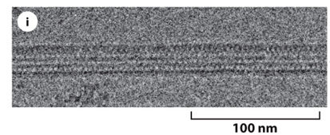
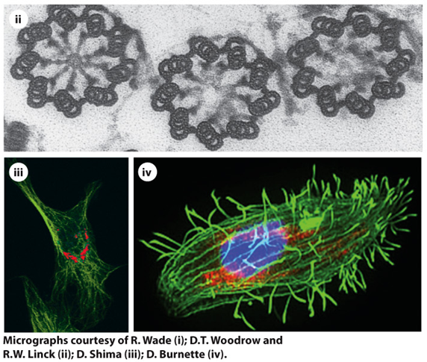
Mikrotubuly
i) jednoduché vlákno mikrotubulu
ii) průřez na bázi 3 cilií zobrazující triplety mikrotubulů
iii) mikrotubuly (zeleně) a organely (červeně) v interfázi
iv) prvok s ciliemi

Slide 11
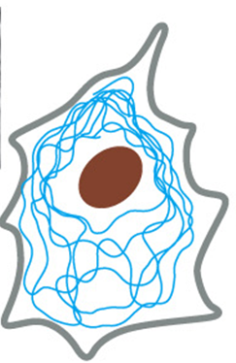
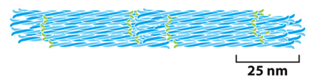
Intermediární filamenta
vlákna strukturou připomínající lano s průměrem 10 nm
tvořena heterogenní rodinou proteinů
jeden typ intermediárních filament (IF) tvoří jadernou laminu pod jadernou membránou
další typy IF jsou rozprostřeny napříč cytoplasmou a zajišťují mechanickou odolnost buňky
v epiteliálních tkáních IF zajišťují spojení buněk mezi sebou

Slide 12
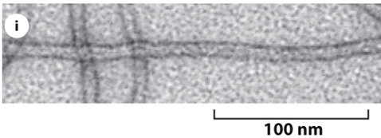
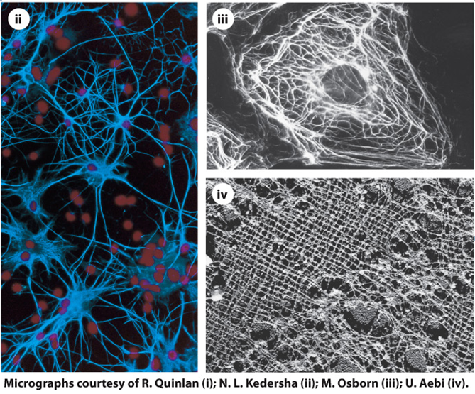
Intermediární filamenta
i) jednotlivá intermediární filamenta
ii) IF (modře) v neuronech
iii) epiteliální buňka
iv) jaderná lamina

Slide 13
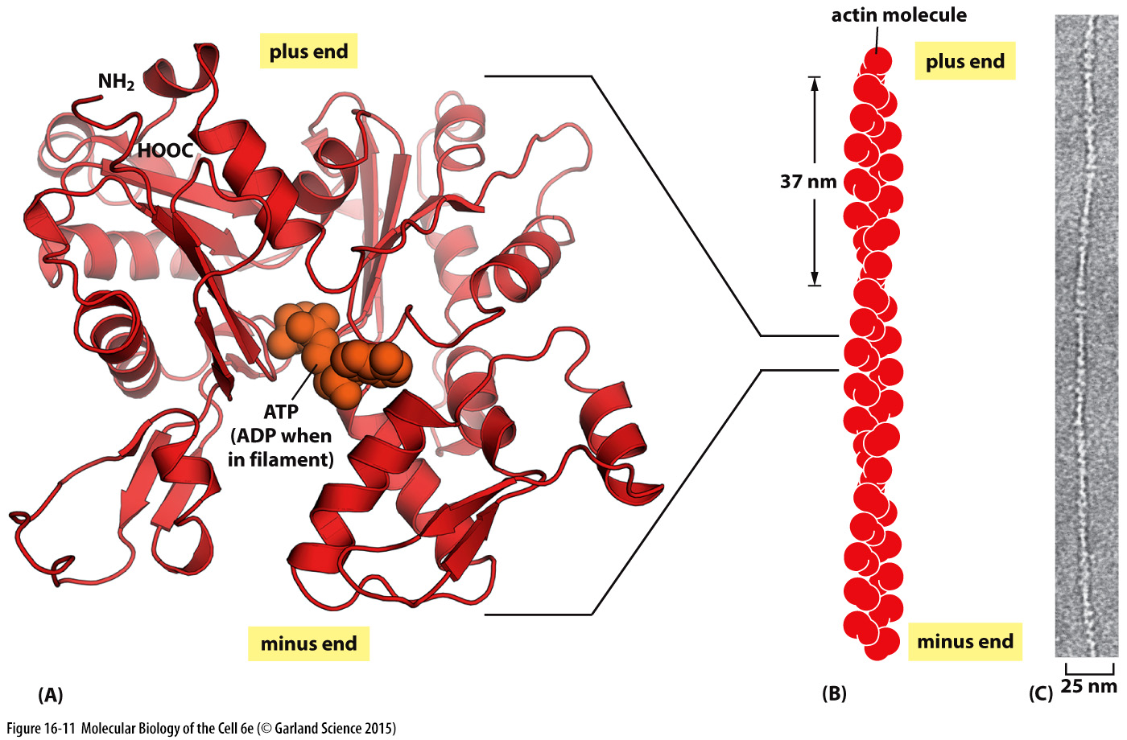
Aktinová filamenta = mikrofilamenta

Slide 14
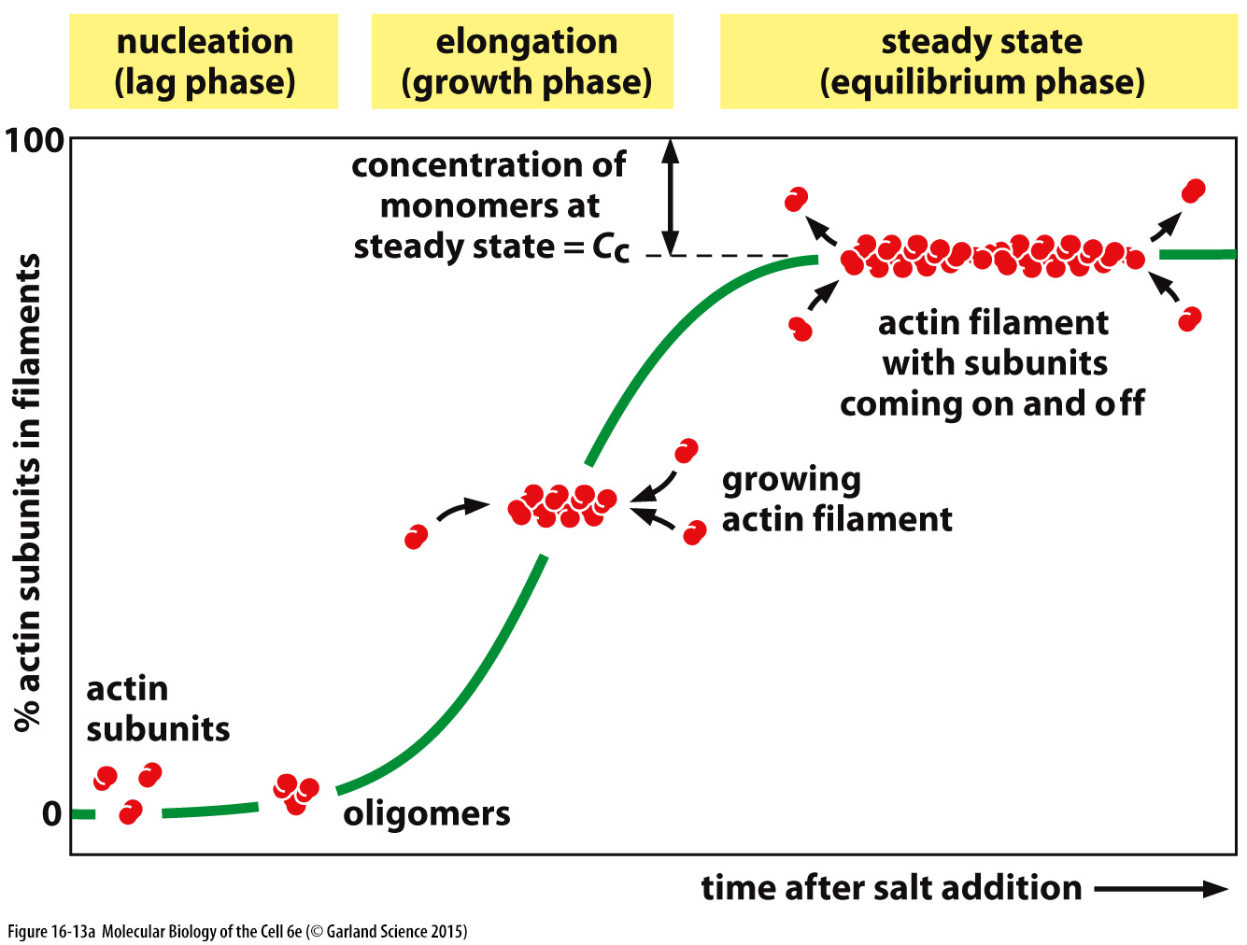
Aktinová filamenta = mikrofilamenta

Slide 15

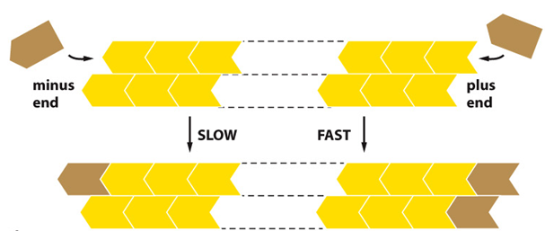
Polymerizace a depolymerizace
dva konce mikrofilament anebo mikrotubulů polymerizují různou rychlostí
rychle rostoucí konec se nazývá „plus konec“, pomaleji rostoucí konec označujeme jako „minus konec“
rozdíl v rychlosti polymerizace je dán rozdílnou potřebou změny konformace podjednotky v momentu připojení k polymeru

Slide 16
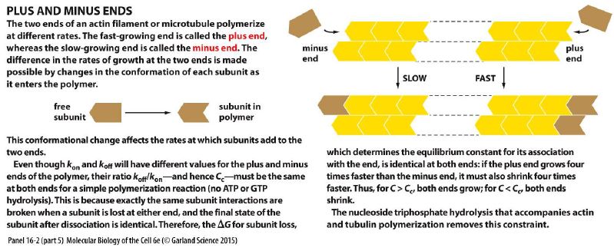
Polymerizace a depolymerizace

Slide 17
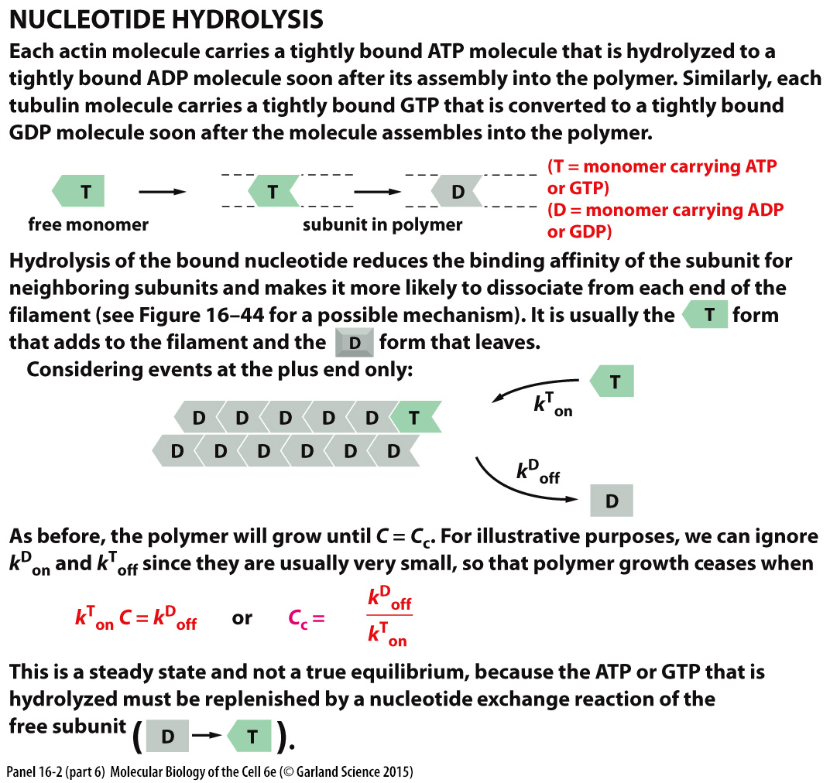
Hydrolýza nukleotidů
každá molekula aktinu nese pevně navázanou molekulu ATP, která je hydrolyzována na molekulu ADP brzy po jejím připojení k polymeru
stejně tak molekula tubulinu nese pevně navázanou molekulu GTP, která je po připojení k polymeru hydrolyzována na GDP
hydrolýza navázaného nukleotidu snižuje vazebnou afinitu této podjednotky k polymeru a zvyšuje pravděpodobnost její disociace z polymeru
proto je obvykle T forma připojena k polymeru a D forma z polymeru disociuje

Slide 18
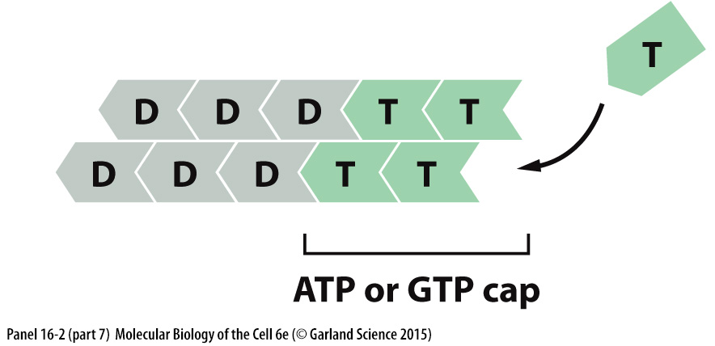
ATP a GTP čepičky
rychlost připojování podjednotek k rostoucímu polymeru mikrofilamenta či mikrotubulu může být větší než rychlost, se kterou je nukleotid nové podjednotky hydrolyzován
v tomto případě na konci polymeru rozeznáváme tzv. ATP či GTP čepičku, která obsahuje nukleosid trifosfáty (ATP na mikrofilamentu či GTP na mikrotubulu)

Slide 19
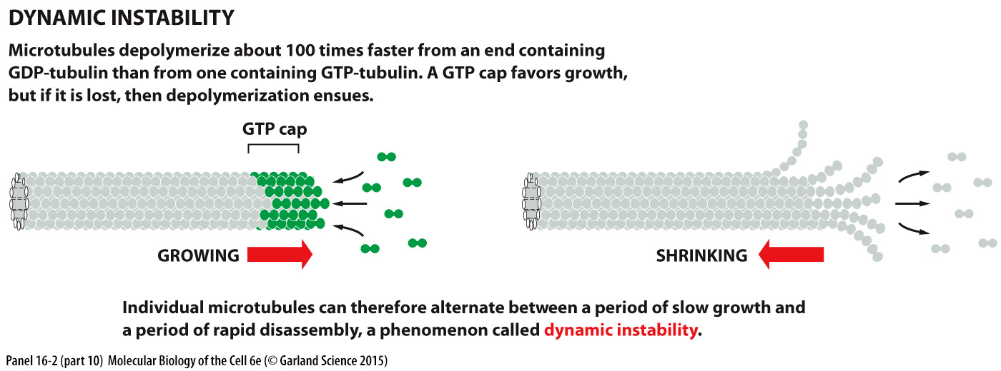
Dynamická nestabilita
mikrotubuly depolymerizují 100x rychleji od konce s GDP než od konce s GTP
GTP čepička podporuje polymerizaci, pokud je GTP čepička ztracena, dochází k depolymerizaci
u jednotlivých mikrotubulů se tak střídá stav pomalé polymerizace a rychlé depolymerizace = dynamická nestabilita

Slide 20
Cytoskeletální toxiny
brání polymerizaci či depolymerizaci
Látka | Účinek na cytoskelet | Mechanismus | Zdroj
ACTIN
Latrunculin | depolymerizuje | váže aktinové podjednotky | mořské houby
Cytochalasin B | depolymerizuje | kryje plus konec filament | Nižší houby
Phalloidin | stabilizuje | váže se podél filament | muchomůrka
MIKROTUBULY
Taxol® (Paclitaxel) | stabilizuje | váže se podél filament | keř tis
Nocodazol | depolymerizuje | váže podjednotky tubulinu | syntetický
Colchicin | depolymerizuje | kryje konce filament | ocún

Slide 21
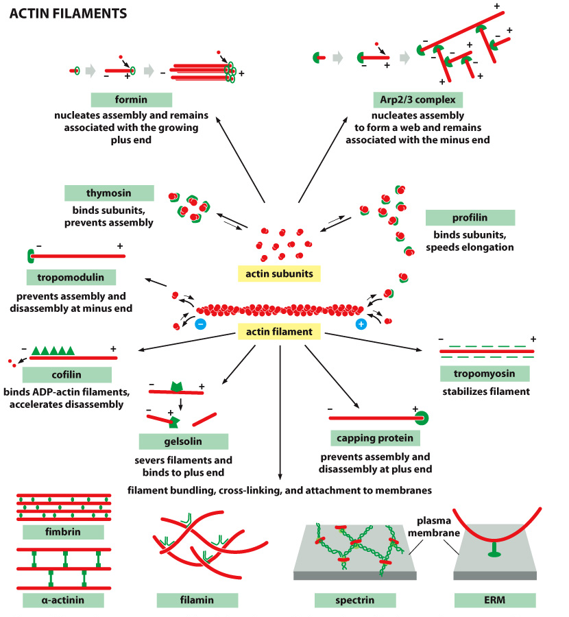
Proteiny asociované s aktinem
většina buněk obsahuje více než 100 různých proteinů asociovaných s aktinem a je pravděpodobné, že řada dalších takových proteinů nebyla ještě identifikována

Slide 22
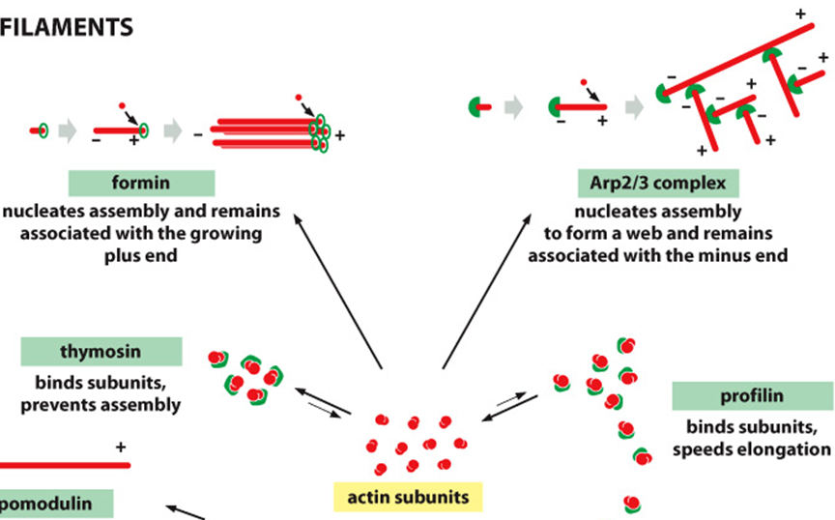
Proteiny asociované s aktinem

Slide 23
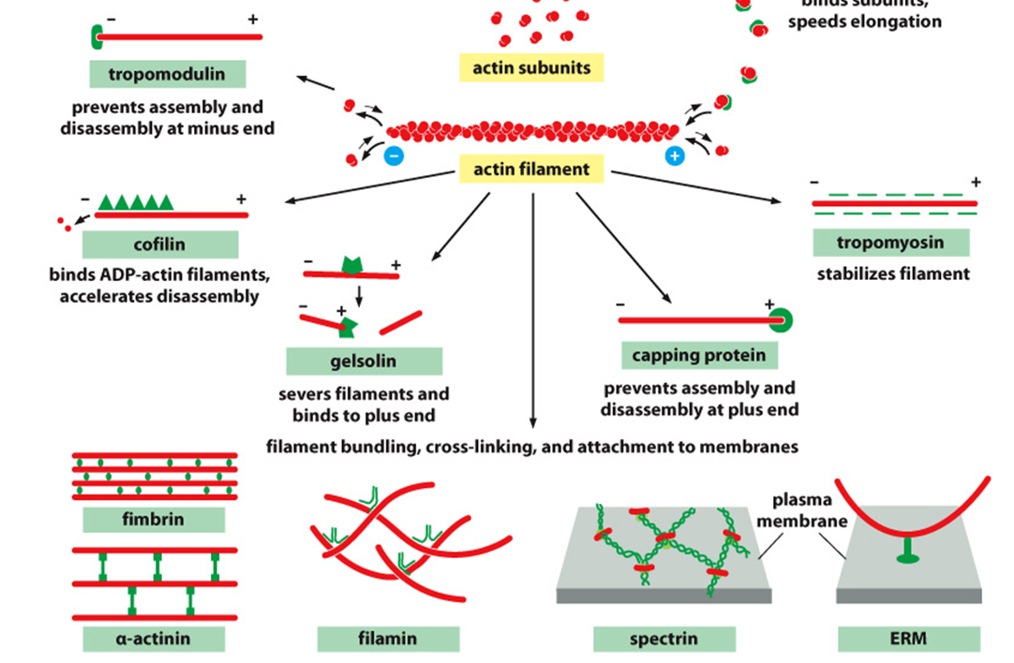
Proteiny asociované s aktinem

Slide 24
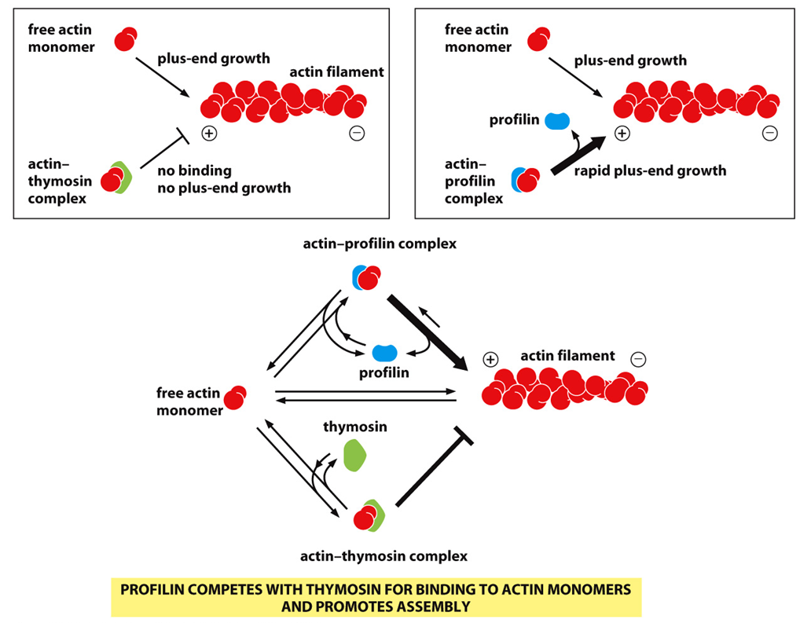
Proteiny asociované s aktinem

Slide 25
Proteiny asociované s aktinem

Slide 26
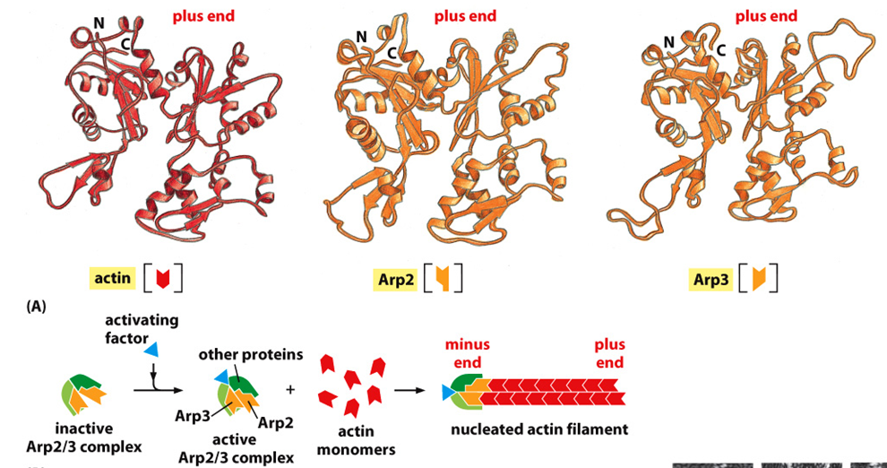
Proteiny asociované s aktinem

Slide 27
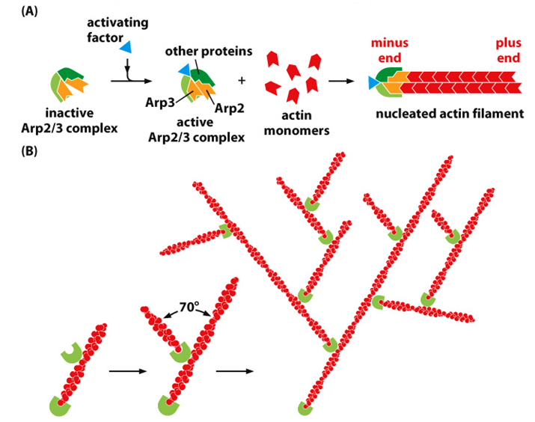
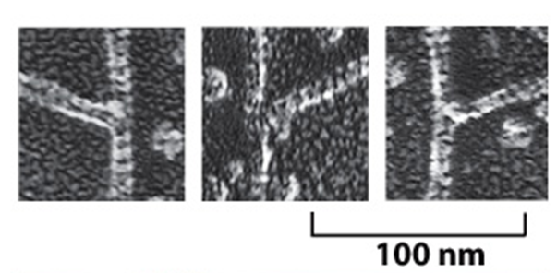
Proteiny asociované s aktinem

Slide 28
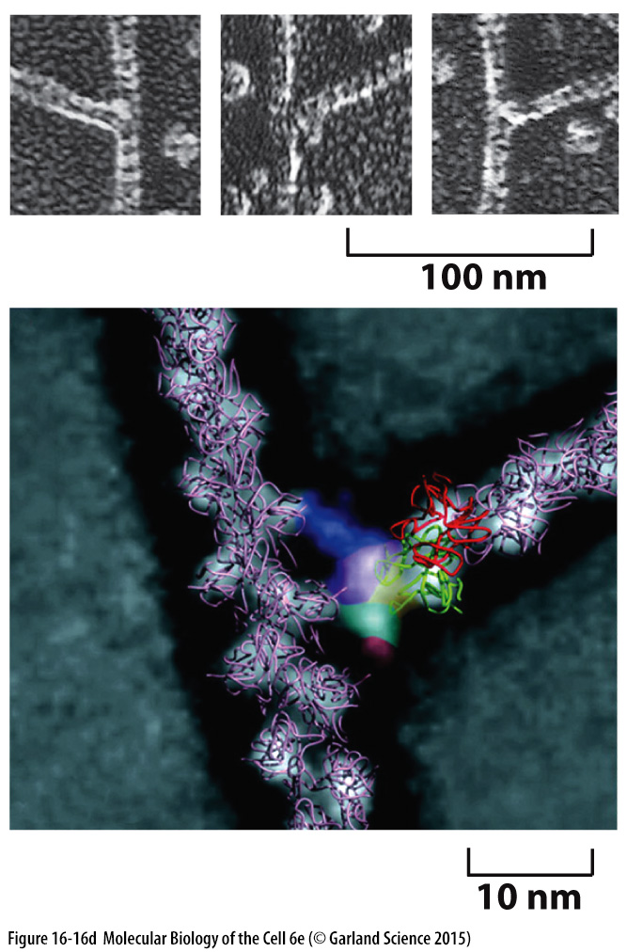
Proteiny asociované s aktinem

Slide 29
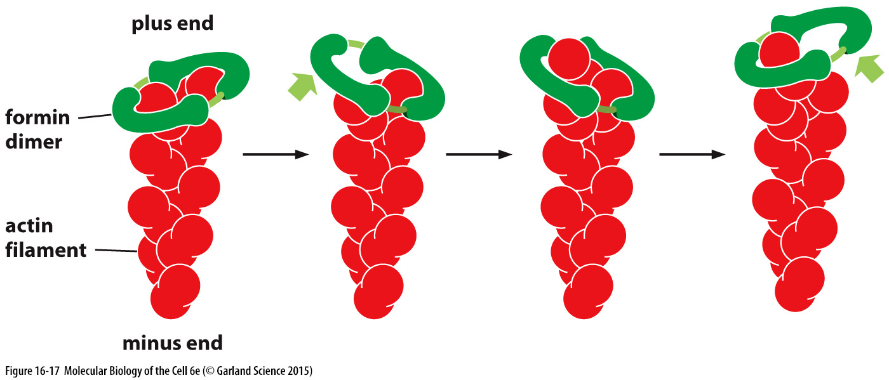
Proteiny asociované s aktinem

Slide 30
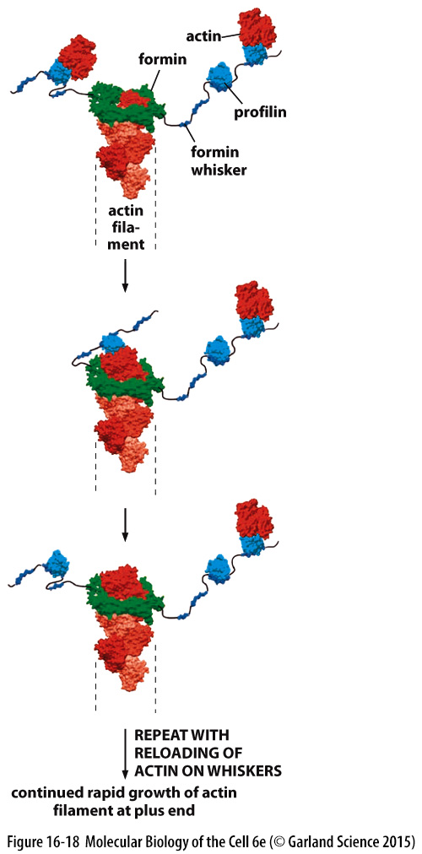
Proteiny asociované s aktinem

Slide 31
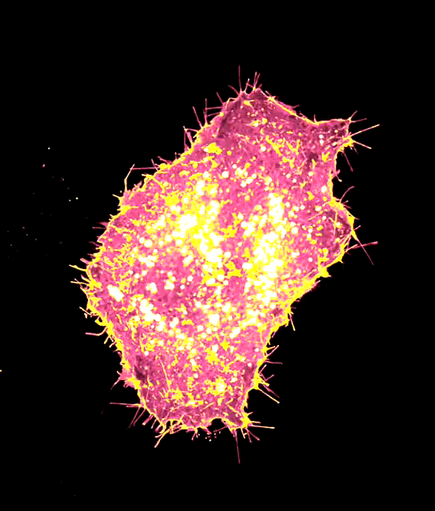
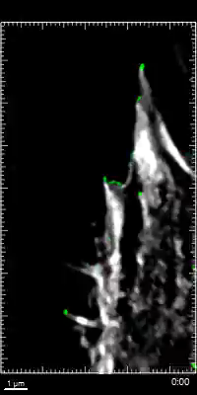
Filopodia a formin

Slide 32
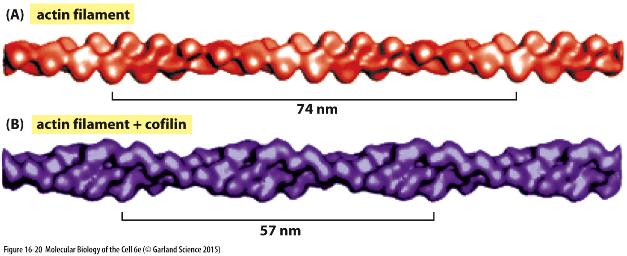
Proteiny asociované s aktinem

Slide 33
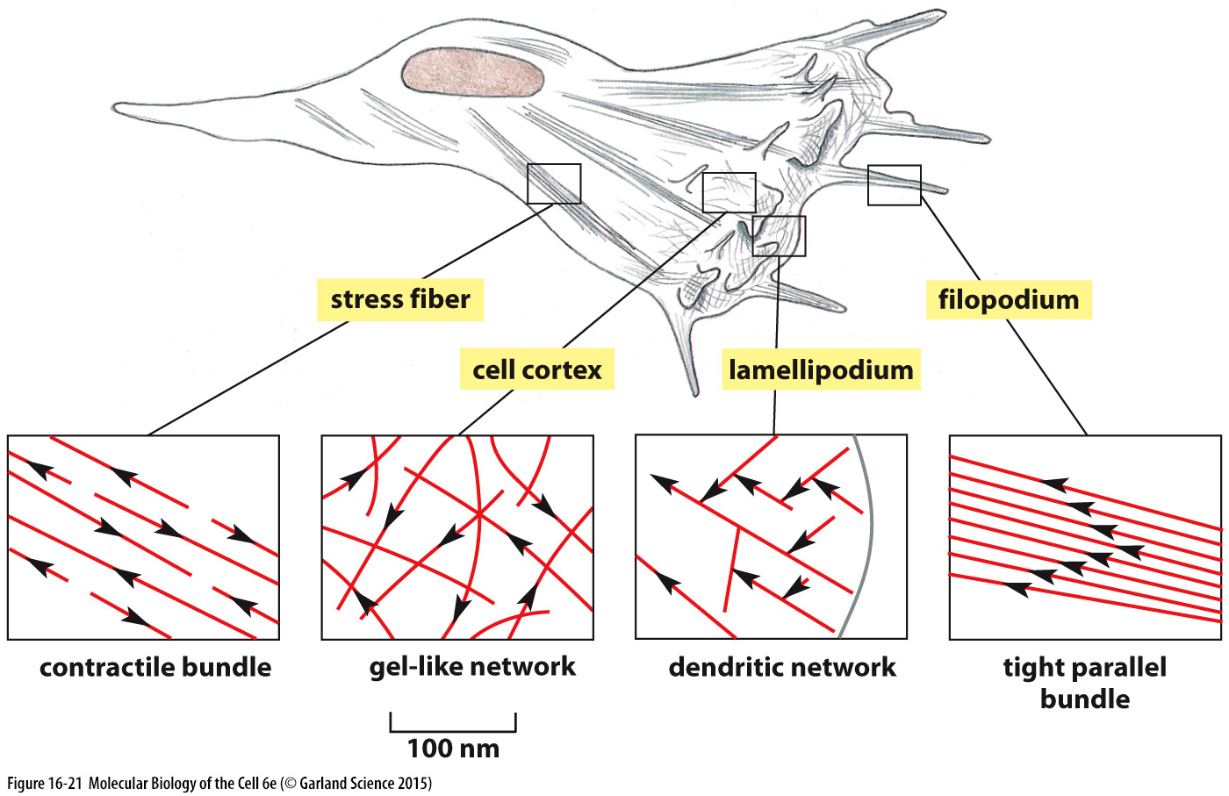
Aktinová filamenta = mikrofilamenta

Slide 34
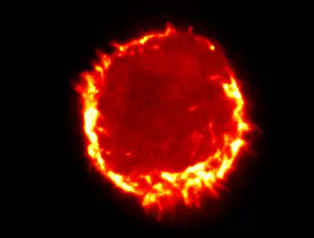
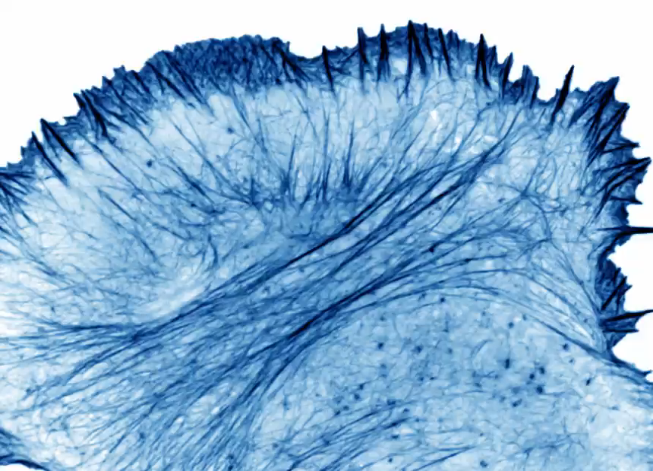
Aktinová filamenta = mikrofilamenta

Slide 35
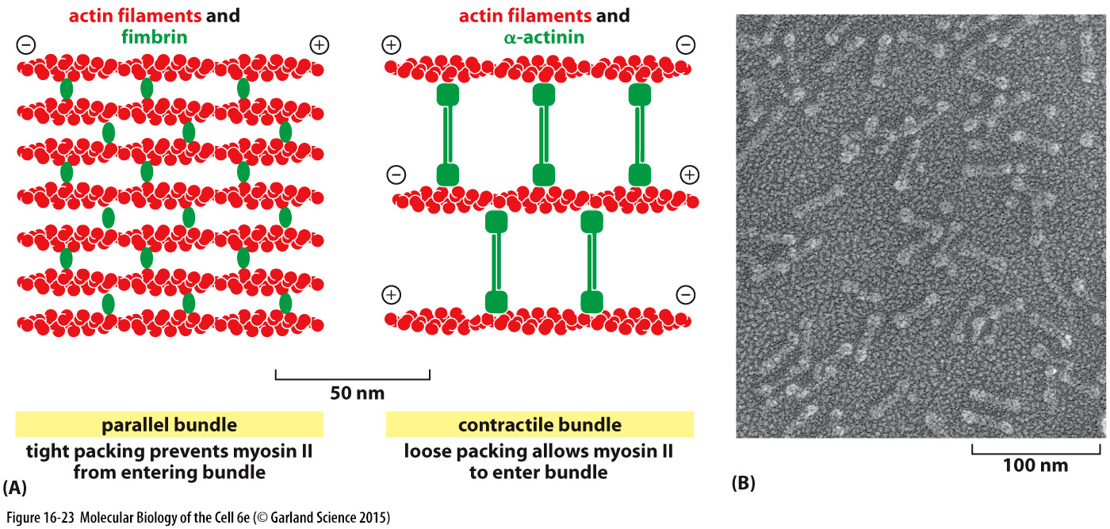
Proteiny asociované s aktinem
ve filopodiích
ve svalech

Slide 36
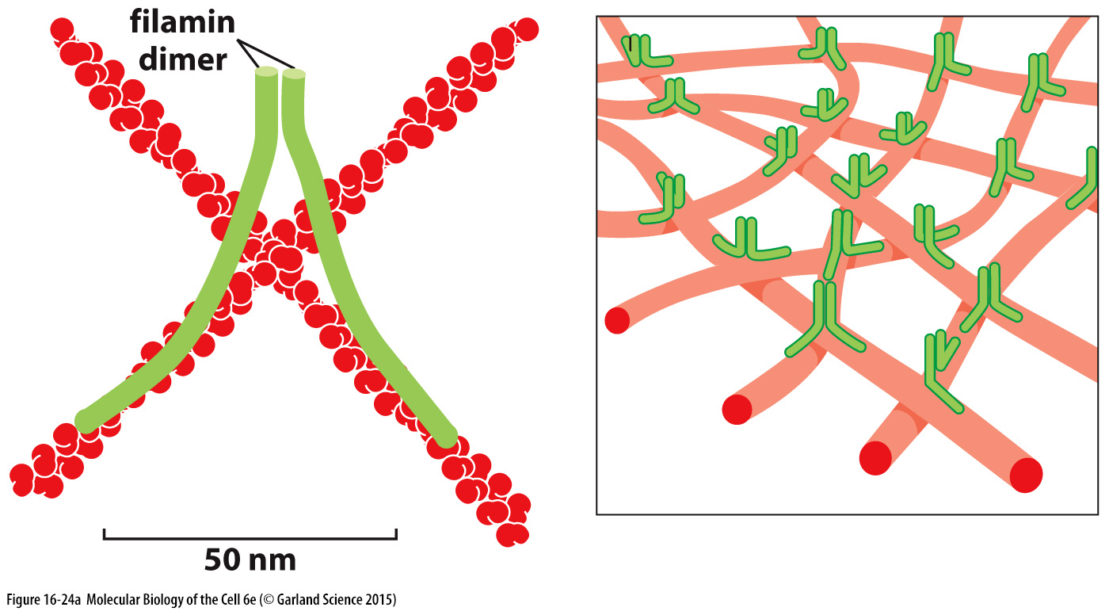
Proteiny asociované s aktinem

Slide 37
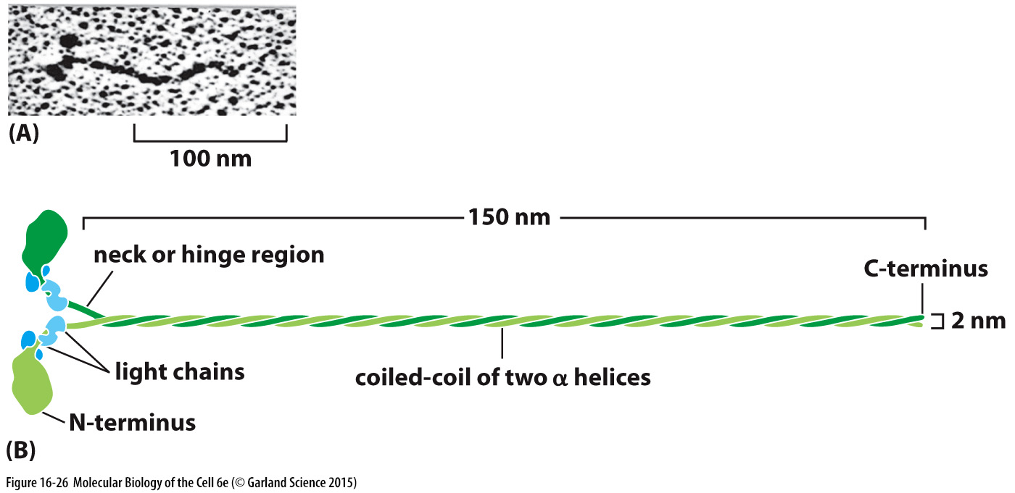
Myosiny – molekulární motory pohánějící auta na aktinové dálnici

Slide 38
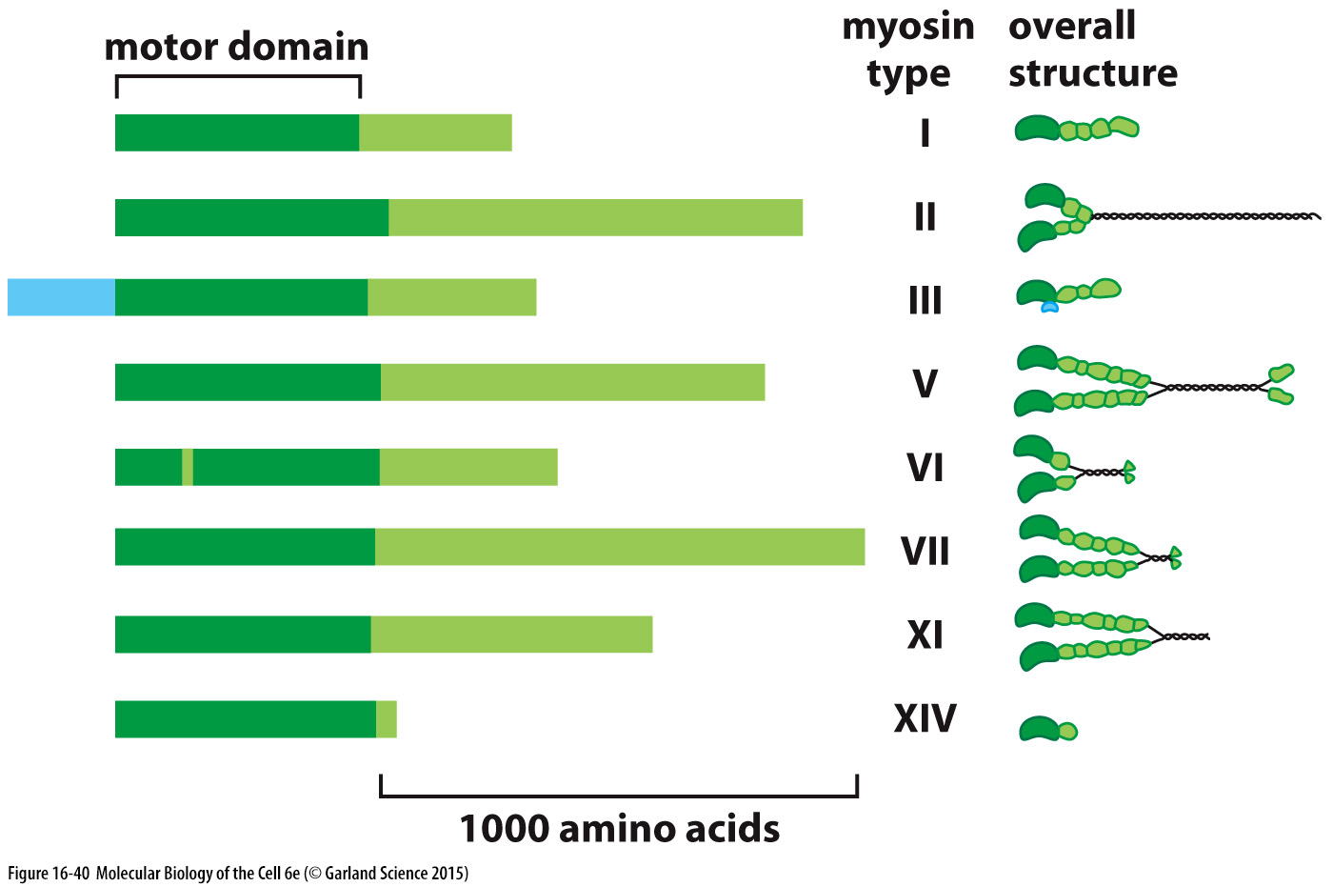
Myosiny – molekulární motory pohánějící auta na aktinové dálnici

Slide 39
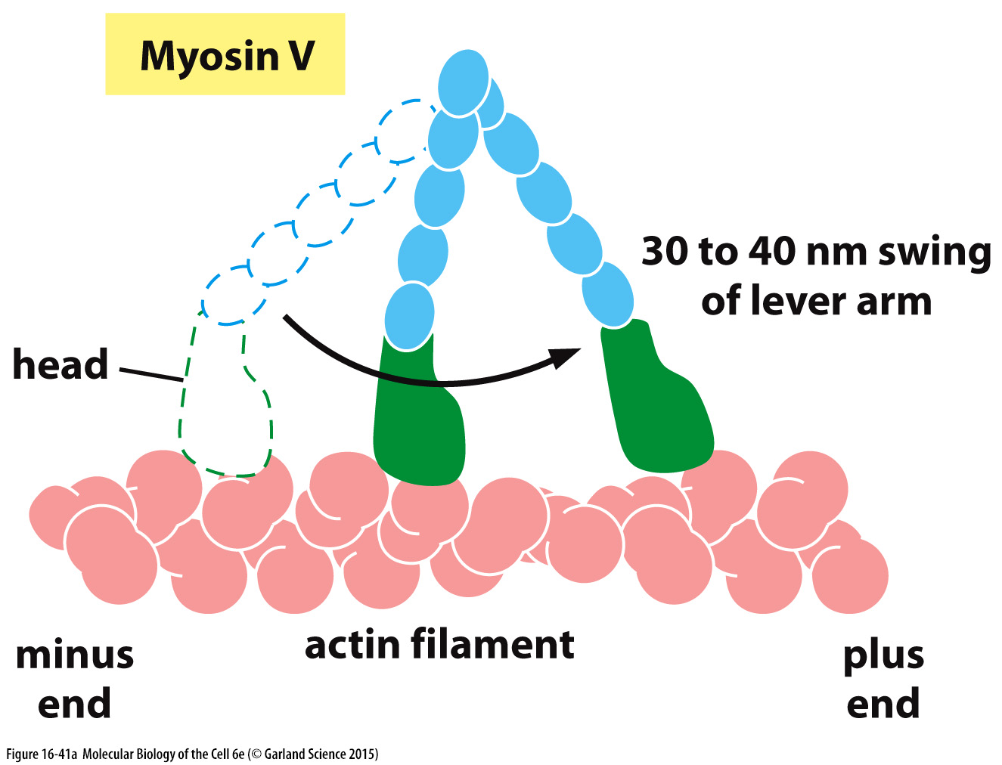

Slide 40
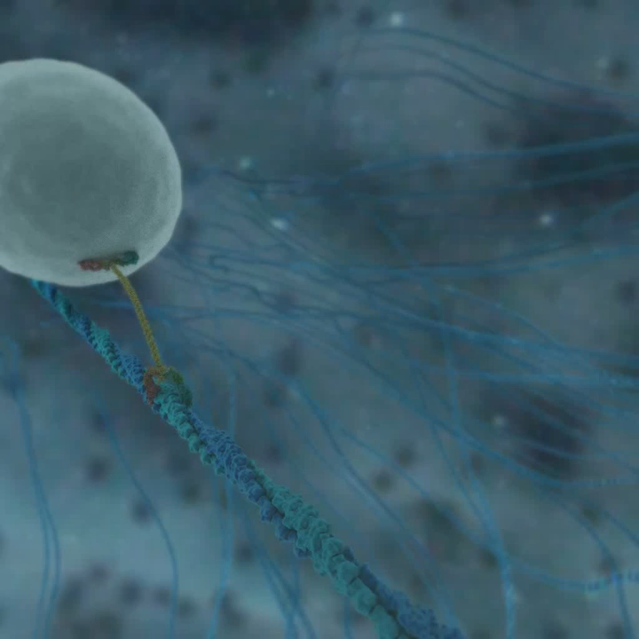
Myosin V na mikrofilamentu

Slide 41
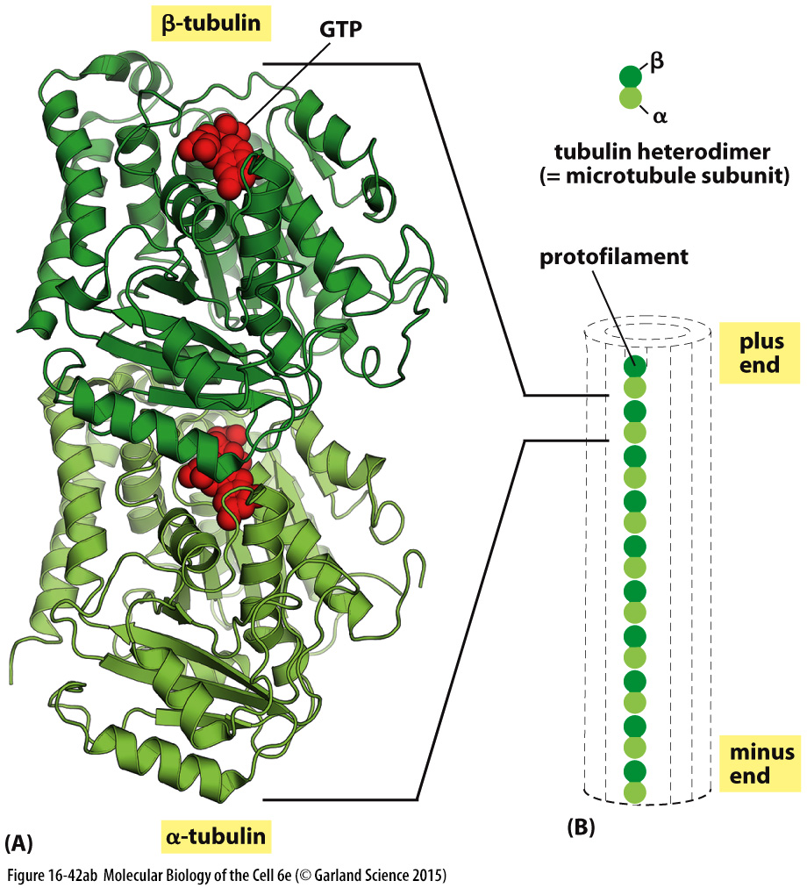
Mikrotubuly

Slide 42
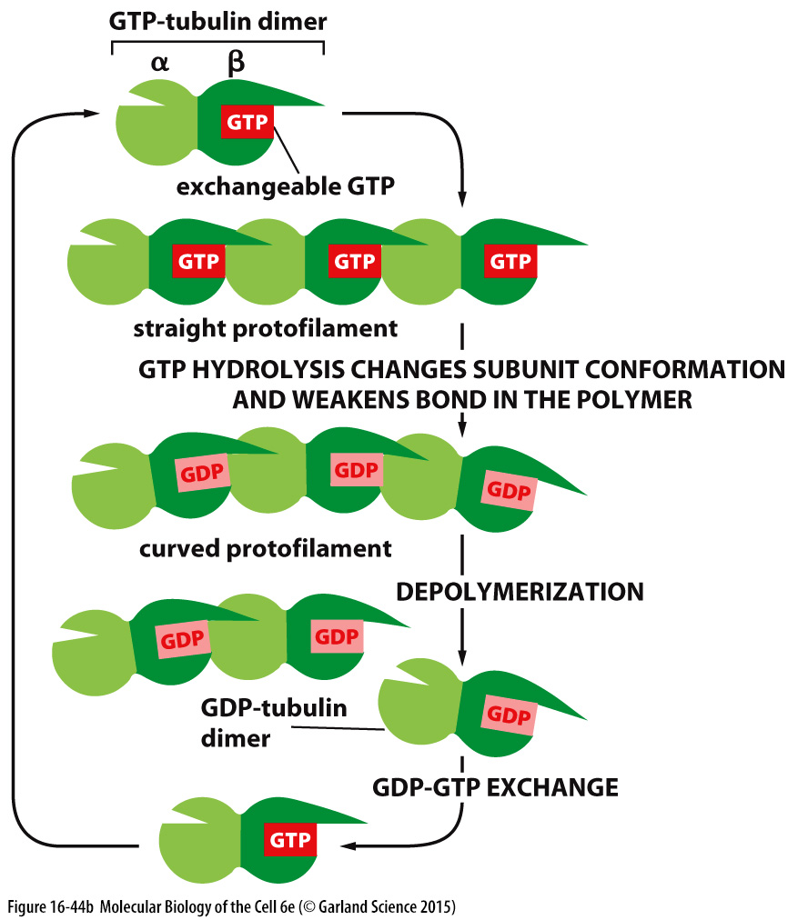
Mikrotubuly

Slide 43
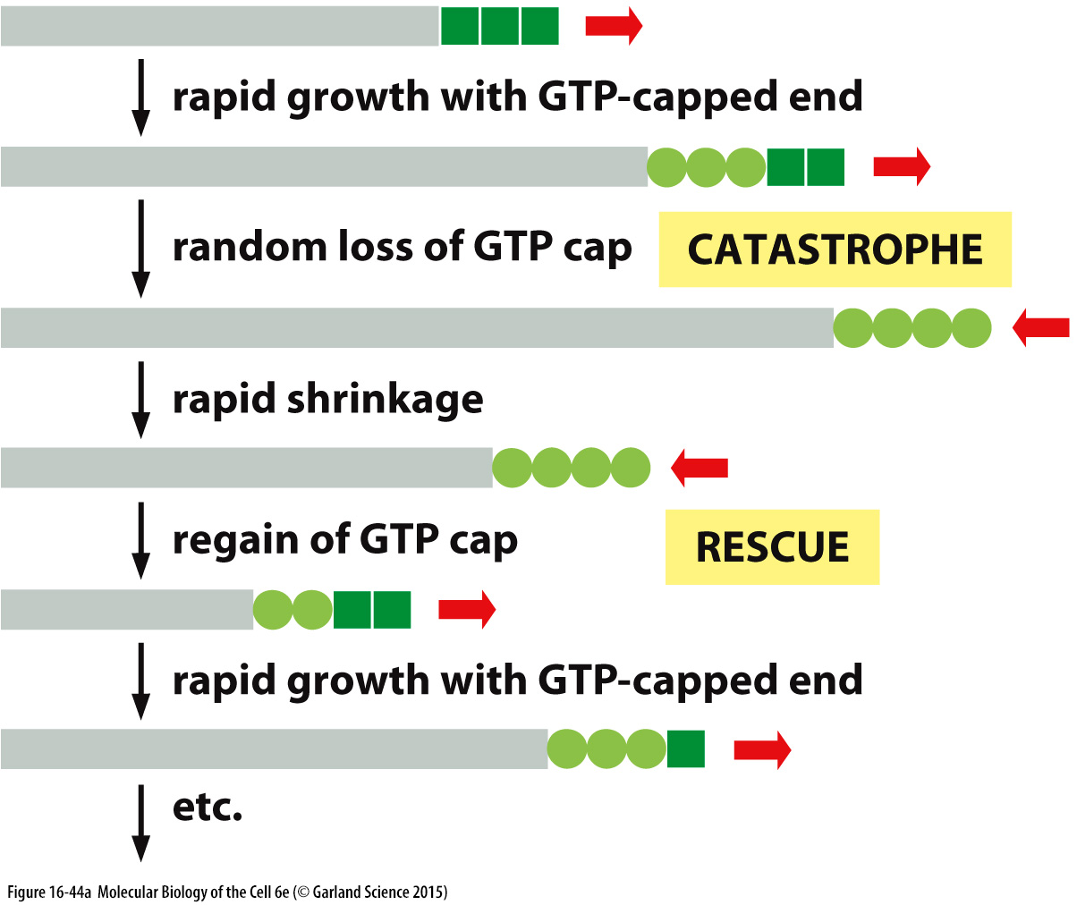
Dynamická nestabilita mikrotubulů

Slide 44
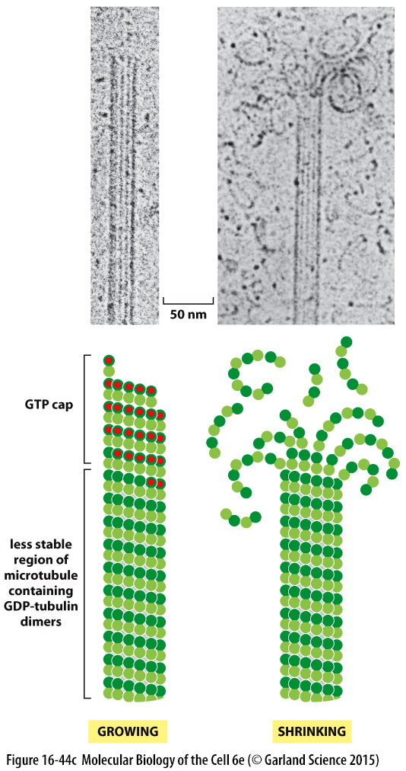
Dynamická nestabilita mikrotubulů

Slide 45
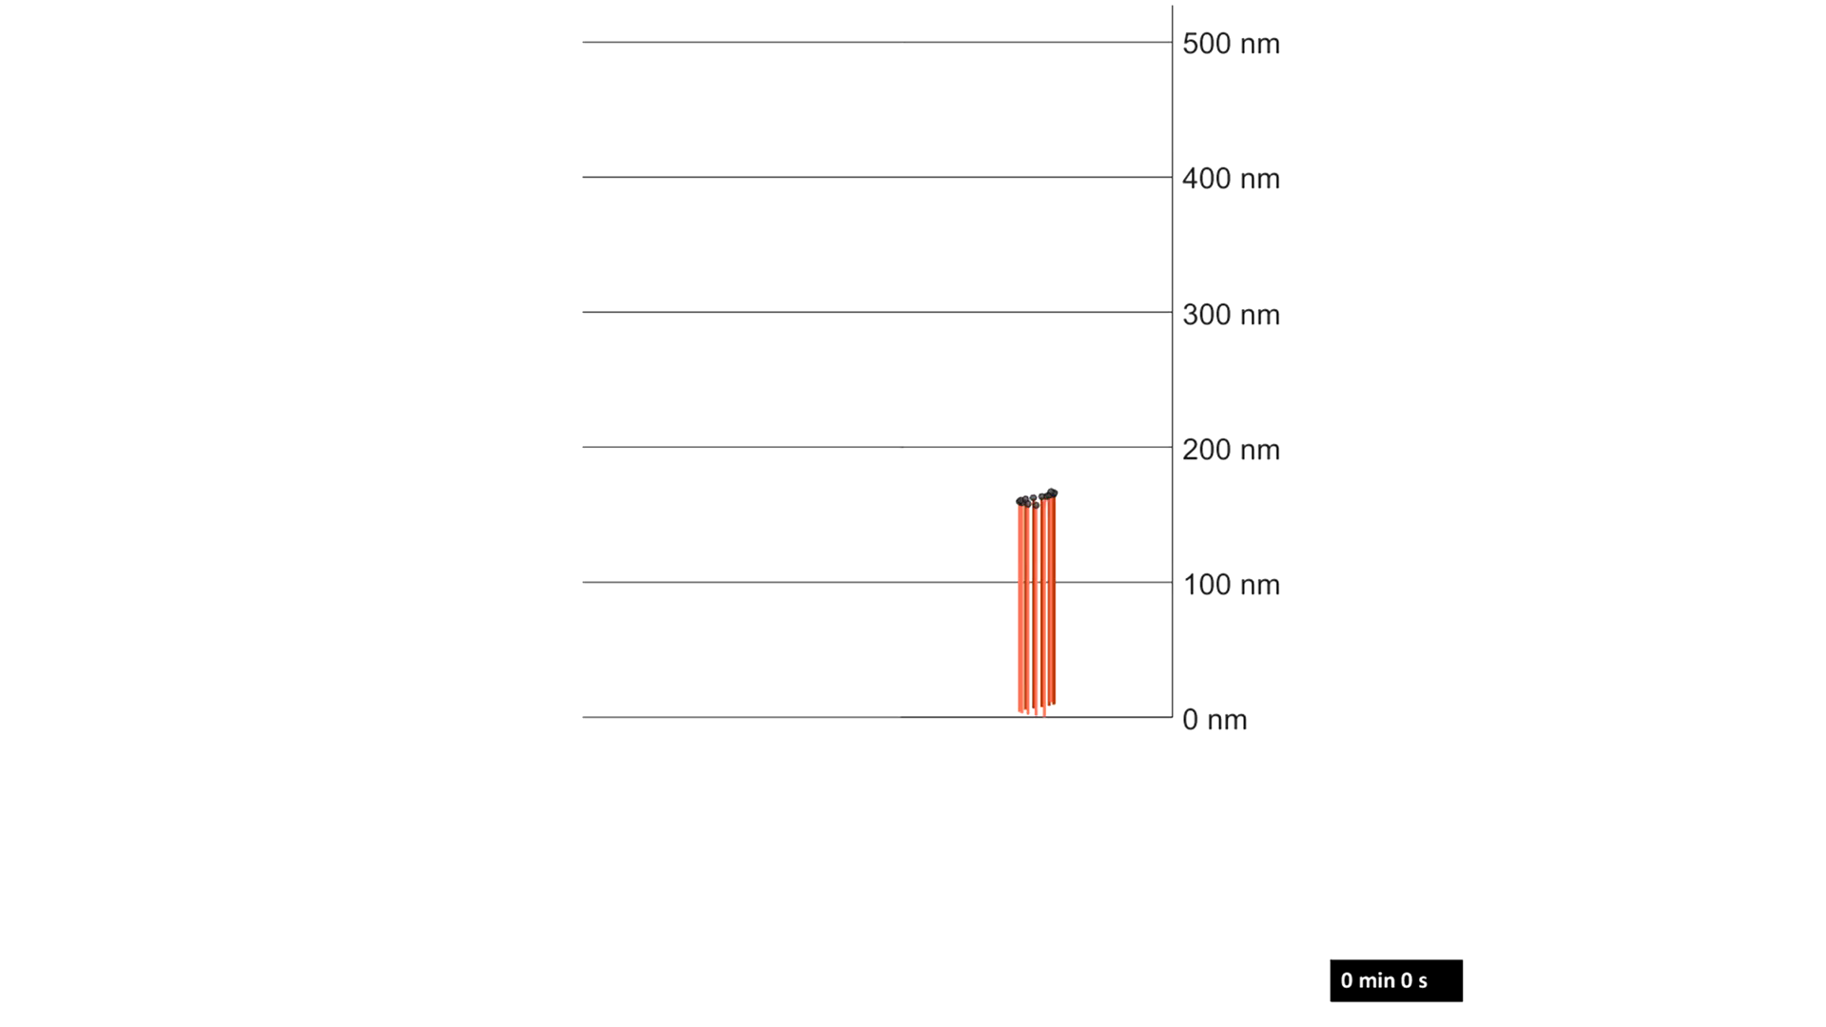
Microtubule catastrophe

Slide 46
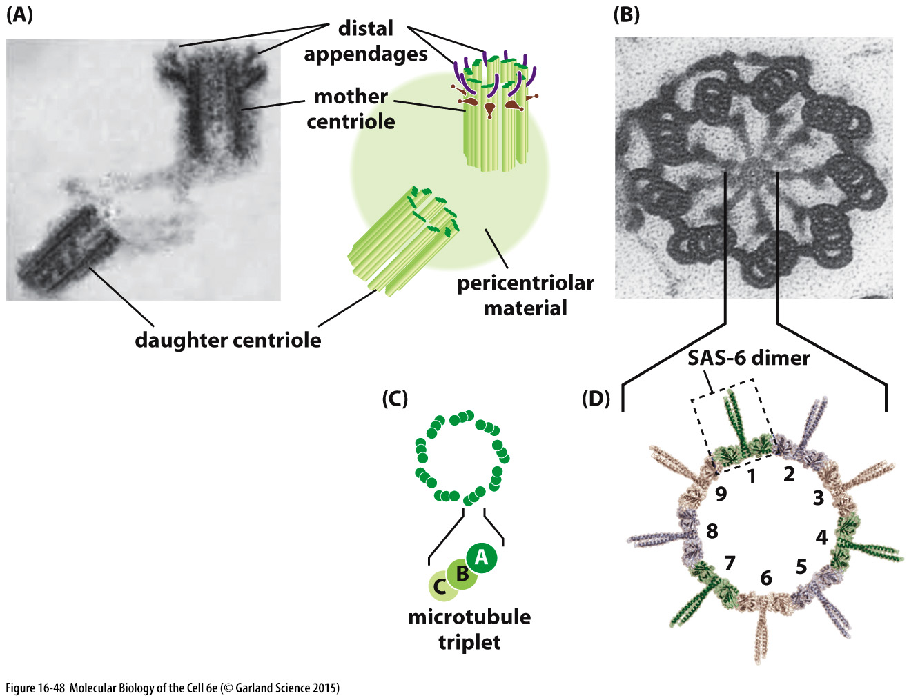
Centrosom

Slide 47
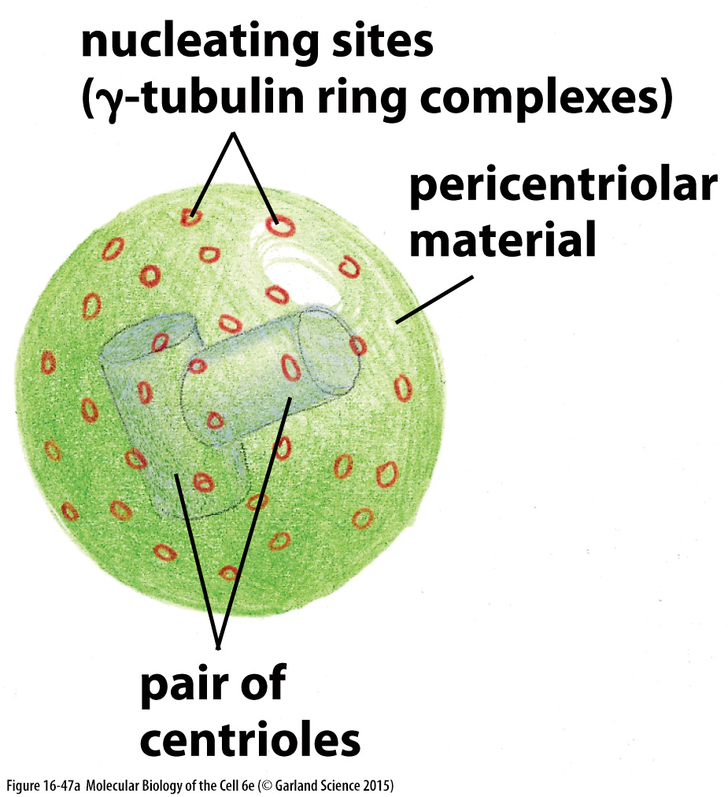
Mikrotubuly – MTOC (microtubule-organizing center)

Slide 48
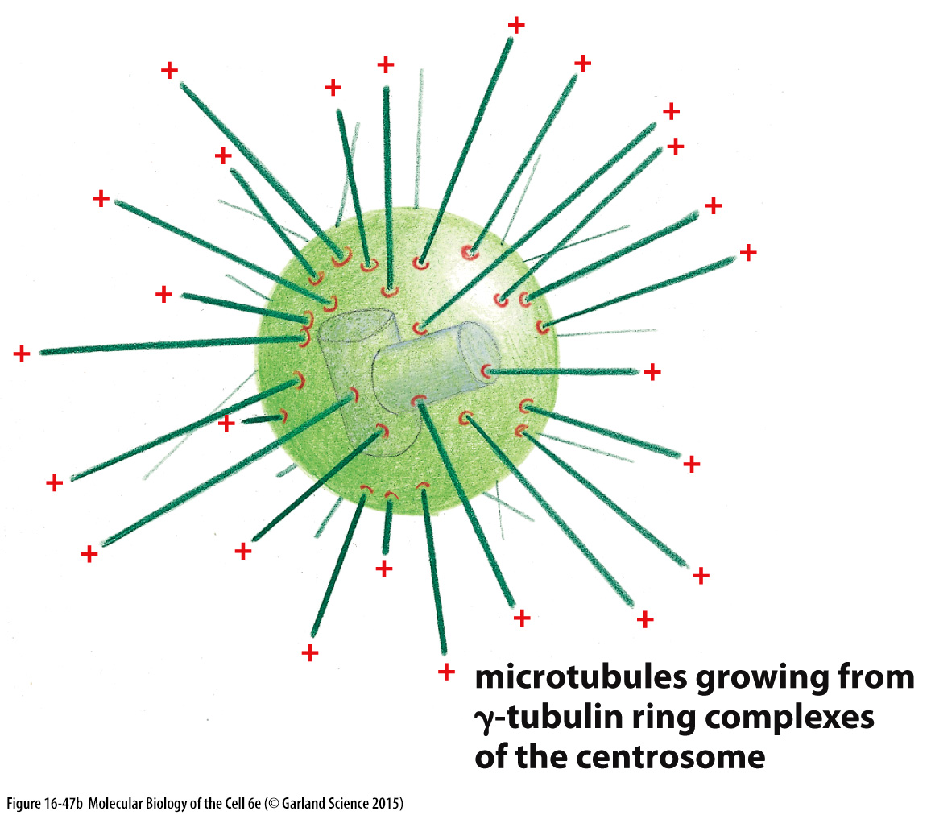
Mikrotubuly – MTOC (microtubule-organizing center)

Slide 49

Mikrotubuly – MTOC (microtubule-organizing center)
γ-TuSC – gamma tubulin small complex

Slide 50

Mikrotubuly

Slide 51

Proteiny asociované s mikrotubuly
většina buněk obsahuje více než 100 různých proteinů asociovaných s mikrotubuly a je pravděpodobné, že řada dalších takových proteinů nebyla ještě identifikována

Slide 52

Proteiny asociované s mikrotubuly

Slide 53

Proteiny asociované s mikrotubuly

Slide 54

Proteiny asociované s mikrotubuly

Slide 55


Slide 56

Proteiny asociované s mikrotubuly

Slide 57

Proteiny asociované s mikrotubuly

Slide 58

Molekulární motory vozící vozidla po mikrotubulové silnici: kinesiny a dyneiny

Slide 59

Kinesin 1 na mikrotubulu

Slide 60

Struktura dyneinu

Slide 61

Dyneinový komplex

Slide 62

Proteiny asociované s mikrotubuly

Slide 63

Dynein na mikrotubulu

Slide 64

Funkce dyneinu v melanosomu

Slide 65

Centrosom a jeho dynamika

Slide 66

Cilium (řasinka) – pohyblivá nebo primární cilium

Slide 67

Primární cilium – vznik bazálního tělíska a jeho ukotvení

Slide 68

Primární cilim – obsahuje modifikovaný tubulin

Slide 69

Primární cilim – obsahuje modifikovaný tubulin

Slide 70

Recyklace kinesinu a dyneinu v primární cilii

Slide 71
Intermediární filamenta
vlákna strukturou připomínající lano s průměrem 10 nm
tvořena heterogenní rodinou proteinů
jeden typ intermediárních filament (IF) tvoří jadernou laminu pod jadernou membránou
další typy IF jsou rozprostřeny napříč cytoplasmou a zajišťují mechanickou odolnost buňky
v epiteliálních tkáních IF zajišťují spojení buněk mezi sebou

Slide 72

Intermediální filamenta

Slide 73
Intermediální filamenta
Laminy (jaderná membrána)
Velmi specifické pro individuální buněčné typy
Vimentin – mesenchymální buňky
Desmin – sval
GFAP – gliální buňky
Keratiny – epitheliální buňky
Neurofilamentové proteiny (NF-L atd.) - neurony

Slide 74

Keratin v epiteliálních buňkách

Slide 75

Vimentin

Slide 76

Cytoskeletální realita běžné buňky

Slide 77
Extra slides

Slide 78
Hydrolýza nukleotidů
situace na „plus konci“:
polymer bude růst, pokud C=C_{c} (k^{D}_{on} a k^{T}_{off} můžeme zanedbat, protože jejich hodnoty jsou obvykle velmi malé), takže polymer roste, když:

Slide 79
Hydrolýza nukleotidů
jedná se o stabilní stav, ale nikoli o skutečnou rovnováhu, protože ATP či GTP, které jsou hydrolyzovány, musí být doplněny reakcí, kdy podjednotka polymeru přechází z D formy do T formy

Slide 80

Polymerizace a depolymerizace
lineární polymery proteinových molekul, kterými jsou mikrofilamenta nebo mikrotubuly tvořeny, vznikají připojováním podjednotek (monomerů) ke koncům polymeru
míra připojování/polymerizace těchto podjednotek je dána konstantou k_{on} (jednotka M⁻¹s⁻¹), míra depolymerizace je dána konstantou k_{off} (jednotka s⁻¹)

